Slide 1
FTS, utredningsgruppe D Pedagogiske virkemidler
Sluttpresentasjon, 19. november 2021
Guttorm Sindre

Slide 2
Medlemmer av gruppa
Anders S. Bendiksen (stud.)
Lukas O. Hartnik (stud.)
Bjørn Otto Braaten (AD)
Lars Lundheim (IE)
Magnus S. Kahrs (NV)
Patric Wallin (SU)
Reidar Lyng (IV / SEED)
Gabrielle Hansen (SEED / Excited)
Øystein Widding (ØK)
Sara Eitungjerde (adm.)
Guttorm Sindre (leder)

Slide 3
Gruppe D sitt mandat
Kartlegge dagens situasjon
Undervisnings- og vurderingspraksis i FTS-programmer
Gap-analyse, dagens situasjon vs.
Internasjonal læringsforskning & praksis
Prinsippene i FTS
Foreslå tiltak
Mest mulig konkret
Inkludere kostnadsperspektiv

Slide 4
Kartlegging
Undervisnings- og vurderingspraksis ved NTNU:
Mangfold, MEN i det store bildet:
Fremdeles dominerende
Forelesninger
Obligatoriske øvinger
Avsluttende skriftlig eksamen
Som eneste vurderingsform i emne
Eller en betydelig del

Slide 5
Hovedkonklusjoner
NTNU langt unna verdenstoppen på utdanningskvalitet
NB: Helhetsbilde – det fins unntak
Nåværende UV¹-praksis ikke i tråd med FTS-prinsipper
Emnedrevet mer enn programdrevet
Lite aktivisering av studentene
For lite fokus på helhetlig kompetanse, refleksjon, tverrfaglig samarbeid
Foreslår tiltak på flere nivå
Organisatoriske
Studieprogramnivå
Emne- og instituttnivå
1) Undervisning og vurdering

Slide 6
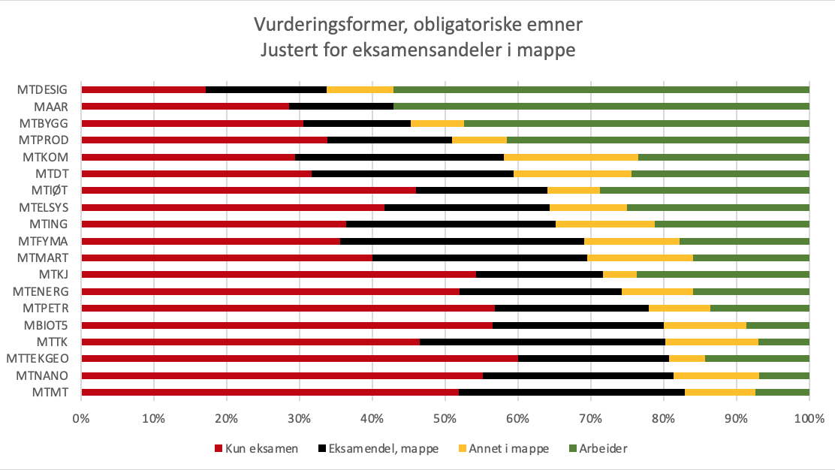
Eksamen (rød + svart)

Slide 7
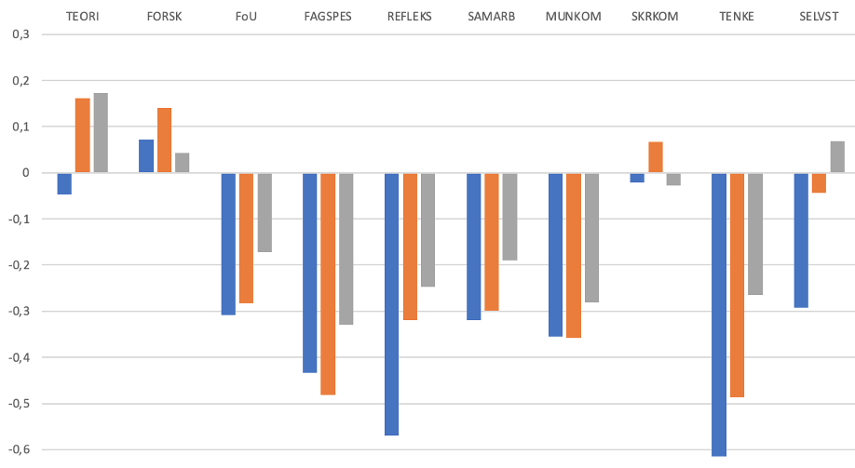
Korrelasjon med LU, StudBar2020

Slide 8
Gap-analyse
Internasjonal »best practice»
Brukes ved NTNU
Men i begrenset grad
Spesifikke fagmiljøer
Ildsjeler, piloter
NTNU vs. «current leaders», «emerging leaders»
Lenger mellom toppene, lommer av kvalitet er mindre
Mangler helhetlige, systemiske grep for utdanningsdesign
FTS : et steg på veien for å bli «emerging»

Slide 9
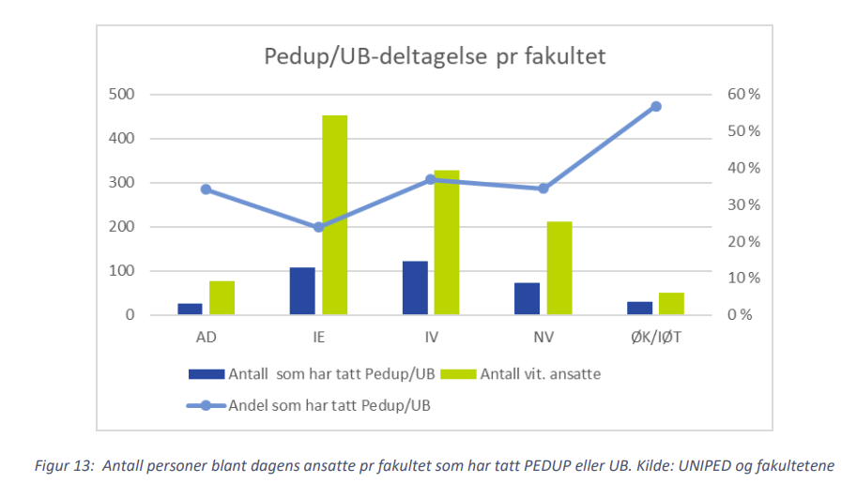
Gap-analyse vs FTS-prinsipper
Kompetansen kandidatene utvikler
For lite...
helhetlig kompetanse,
tverrfaglig samarbeidskompetanse
Undervisnings- og vurderingspraksis
For lite studentaktive metoder
For høy andel eksamen
For lite formativ vurdering
Tilbakemelding: Student ofte passiv mottager
Lite fokus på samarbeid, refleksjon, nytenkning
Sprik i underviseres pedagogiske kompetanse
Opplever mindre fokus på utd.kvalitet enn andre land

Slide 10
Tiltak
«Meny» av pedagogiske virkemidler ble for begrensende
Foreslår tiltak på flere nivå:
Organisatoriske tiltak
Ledelse, støtteenheter og -systemer
Tiltak på studieprogramnivå
Programråd, programledere
Tiltak på emne- og instituttnivå
Avslutter med noen tanker om ressursmessig gjennomførbarhet

Slide 11
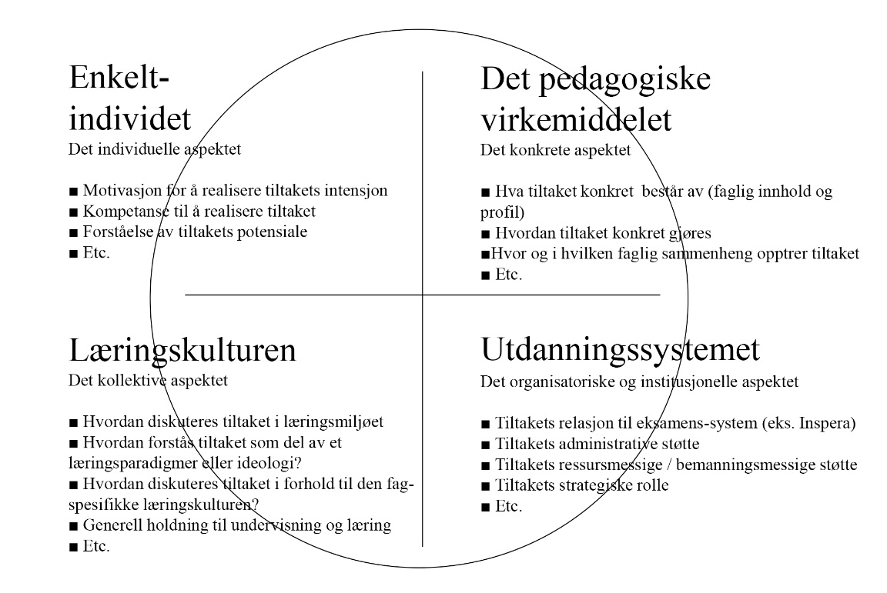
Tiltak må ses i sammenheng
Kvadrantmodellen

Slide 12
Organisatoriske tiltak (1)
IT-systemer og infrastruktur
Bedre støtte for kvalitetsforbedring på emnenivå
Automatisere faktainfo, forfattere bruke tid på refleksjon, forbedringsforslag
Ta i bruk f.eks. Course Experience Questionnaire (CEQ)?
Kombinasjon med referansegruppe, utfyller hverandre
Bedre støtte for kvalitetsforbedring på programnivå
Lett å se emnevegg, programmatrise,
Aggregert info fra emner: UV-praksis, LUB, studenttilfredshet
Bruk av timeplanen som pedagogisk virkemiddel
Bedre e-læringssystemer (LMS, digital eksamen, …)
Flere arealer for studentaktiv læring

Slide 13
Organisatoriske tiltak (2)
Profesjonalisering av underviserrollen
Tydeligere forventninger til pedagogisk kompetanse
ved ansettelse, og utvikling over tid
Styrke UNIPED og SEED
Tid til forbedring
Av kompetanse, av undervisning
Tydeligere insentiver for forbedring
Styrke rollen som studieprogramleder
Ressurser, innflytelse, kompetanse
Fjerne byråkratiske hindringer for innovativ UV-praksis
Frister for endring av emner?
4 x 7,5 ?

Slide 14
Tiltak på programnivå (1)
Skap entusiasme for endring
Studenter, undervisere, ledere, støttepersonell
Konkretiser FTS for eget program
Utarbeid gode LUB’er på programnivå
Identfiser mulige internasjonale fyrtårn
Ikke for kopiering, men for inspirasjon, samarbeid
Mer aktiv medvirkning i CDIO
Studenttilbakemelding på programnivå

Slide 15
Tiltak på programnivå (2)
Identifiser muligheter for emneoverskridende undervisning
Mål: Helhetlig kompetanse, tverrfaglig samarbeid
Vertikalt og horisontalt
Helhetsanalyse av UV-praksis i programmet
For ensidig?
Dekkes program-LUB i tilstrekkelig grad?
Bygges helhetlig kompetanse?
Hvordan påvirker UV-praksis studenters psykiske helse?

Slide 16
Tiltak, institutt- og emnenivå (1)
Fornuftig dimensjonering av arbeidsbelastning
Tid til kompetanseutvikling, forbedringer
Økt fokus på utdanningskvalitet, kollektivt og individuelt
F.eks. Seminarer, medarbeidersamtaler
Bygge ekspertise på instituttets disiplinære didaktikk
Opprett førstestilling(er) – om ikke fins allerede
Bedre samarbeid
Internt på instituttet
Mellom emnenivå og programnivå
Fagstrenger på langs, samarbeid mellom emner
Lignende institutt andre univ.

Slide 17
Tiltak, institutt- og emnenivå (2)
Mer tilpassede grunnlagsemner
Kan kreve endrede økonomiske insentiver
Øke innslag av kontekstuell læring
Prosjekter, eldre studenter, alumni, yrkesliv...
Mer bruk av studentaktive læringsmetoder
PBL, PjBL, omvendt, TBL, PI, …
Hvert program, emne må finne hva som passer for seg
Aksept for prøving og feiling
Mer formativ vurdering, studentmedvirkende
Mer variasjon i summativ vurdering

Slide 18
Økonomisk bærekraft (1)
Vil dette bli dyrt?
Bør NTNU bruke mer på utdanning? Eller nullsumspill??
Oppnå mer kvalitet med mindre ressursbruk?
Økt formativ bruk av medstudentvurdering
Men viktig at faglærer er involvert
Autoretting – for LU’er der det passer
Formativt og summativt
Reduser materialet som sensor må se
Bestått / Ikke bestått heller enn A-F
Reduser emneportefølje
Reduser gamle aktiviteter, frigjør tid til nye
Gjenbrukbare læringsressurser
f.eks. Tematiske videoer (jfr. VfK-prosjektet)

Slide 19
Økonomisk bærekraft (2)
Samarbeid på tvers av universiteter
Spørsmålsbanker med auto-rettede oppgaver
Lage andre læringsressurser
Øvingsoppgver
Case, prosjektoppgaver
Videoer, wikier, kodeeksempler
Vurderingsoppgaver, rubrikker, sensur
Gjennomføring av læringsaktiviteter
Virtuelle team med studenter fra ulike land?
Virtuell utveksling?
Spredning av erfaringer, ideer

Slide 20
Veien videre
Det viktige er hva som skjer…
…etter rapportene
…mellom møtene
NTNU trenger bedre kultur for utdanningskvalitet
i samspill mellom studenter og ansatte

